Slide 1

СОЛОВЬЕВА Татьяна Александровна,
директор ФГБНУ «Институт коррекционной педагогики»

Slide 2



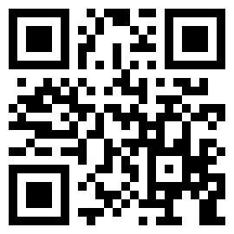

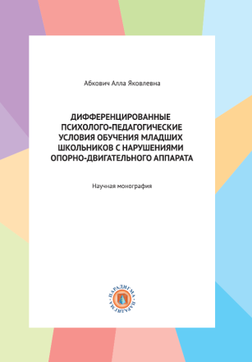

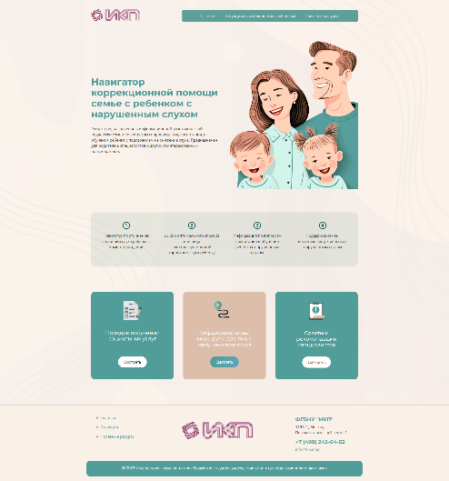
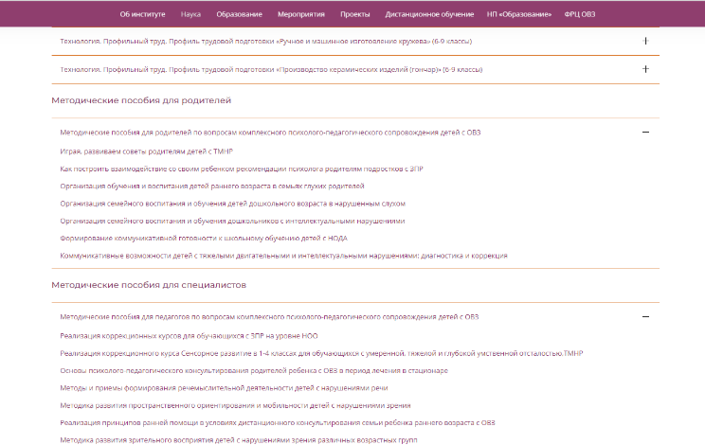
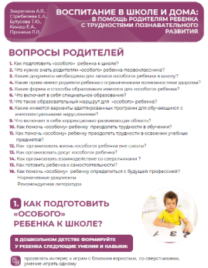
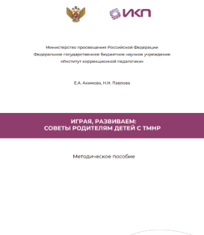
НАУЧНО-МЕТОДИЧЕСКИЕ ПРОДУКТЫ
ЭЛЕКТРОННЫЕ РЕСУРСЫ
Навигатор
коррекционной помощи
семье с ребенком
с нарушенным слухом
Более 20 методических пособий
и рекомендаций для специалистов
и родителей

Slide 3
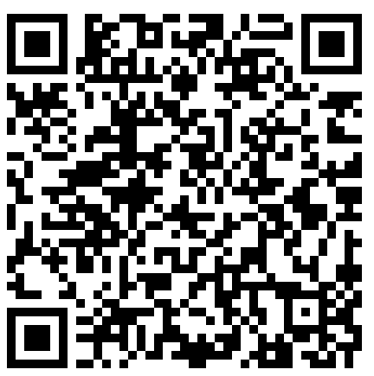
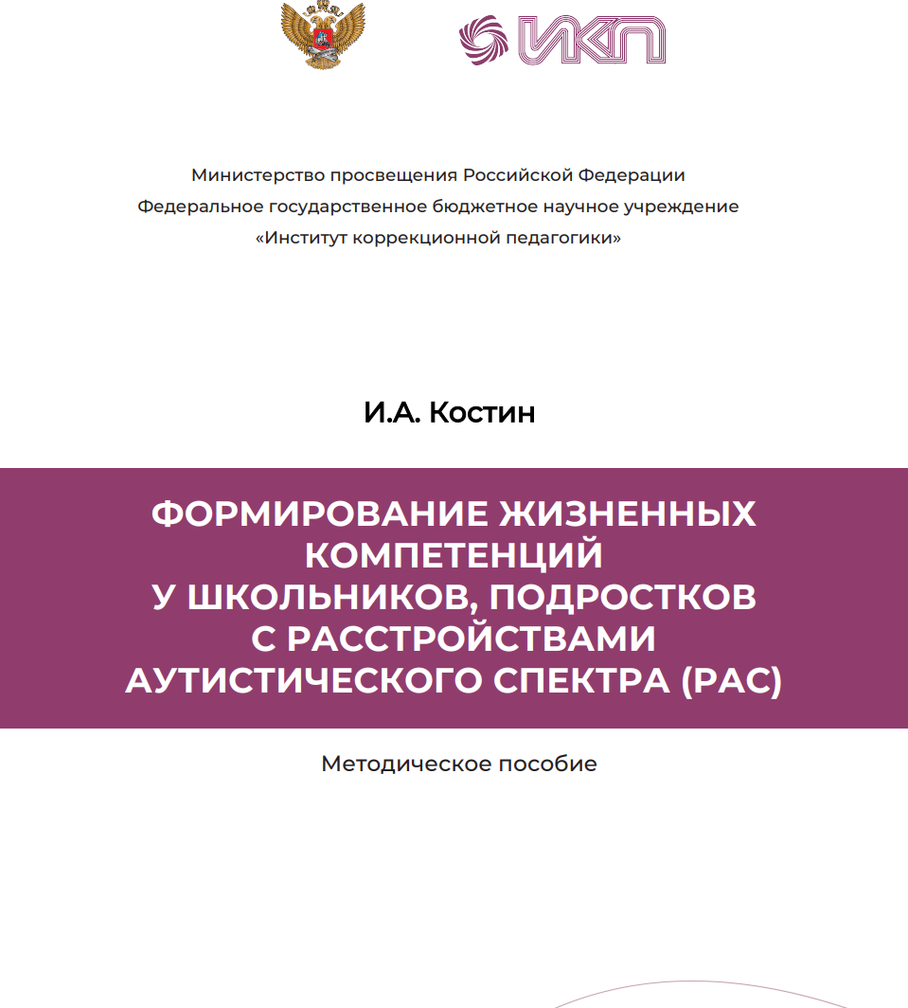
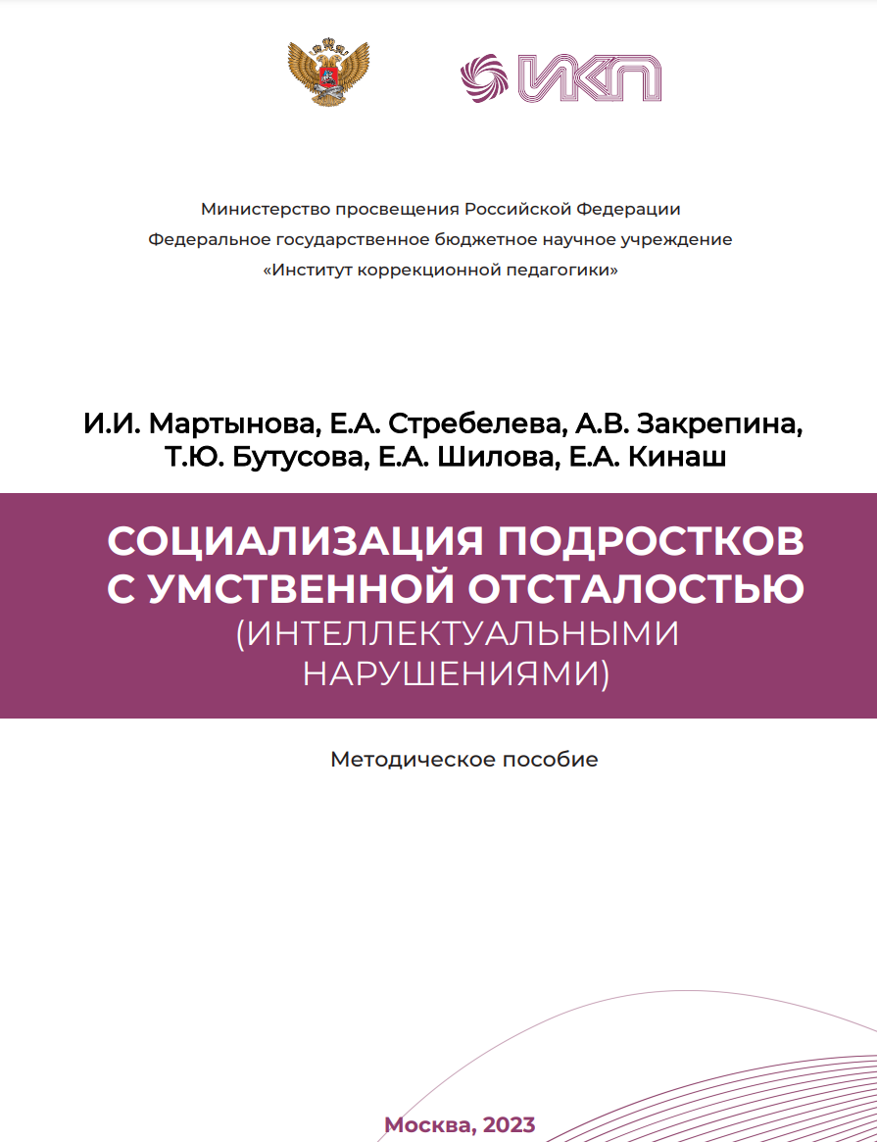
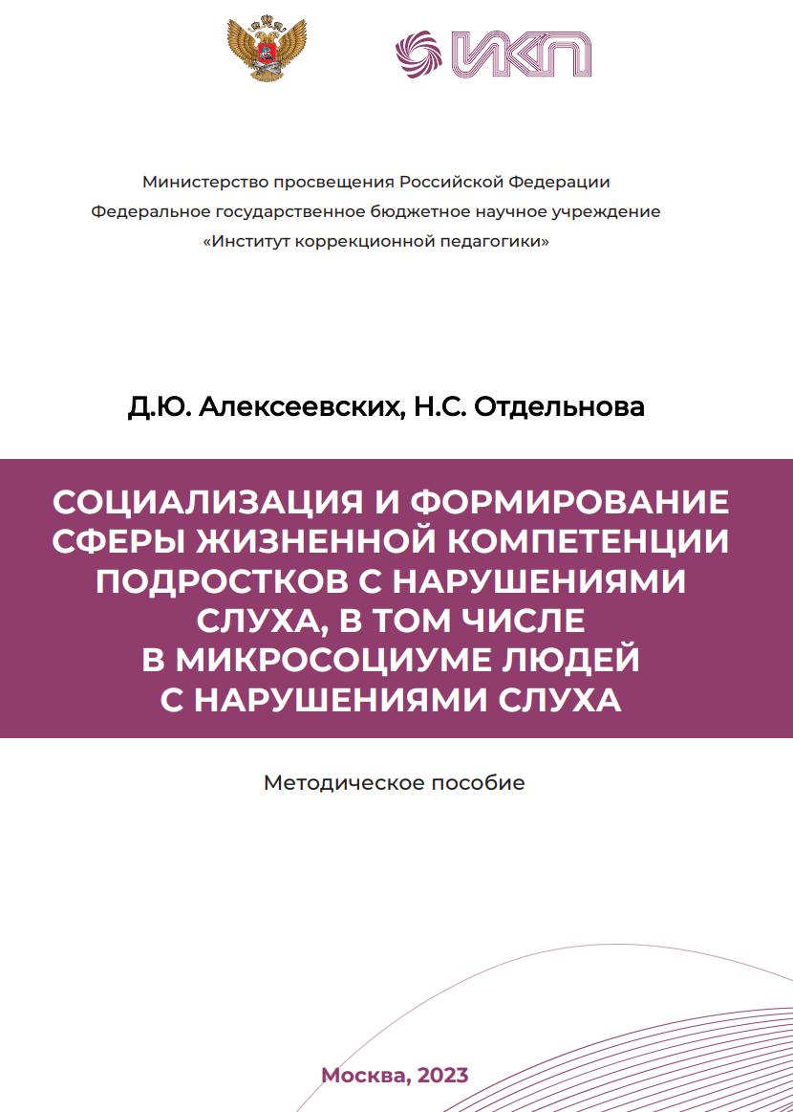
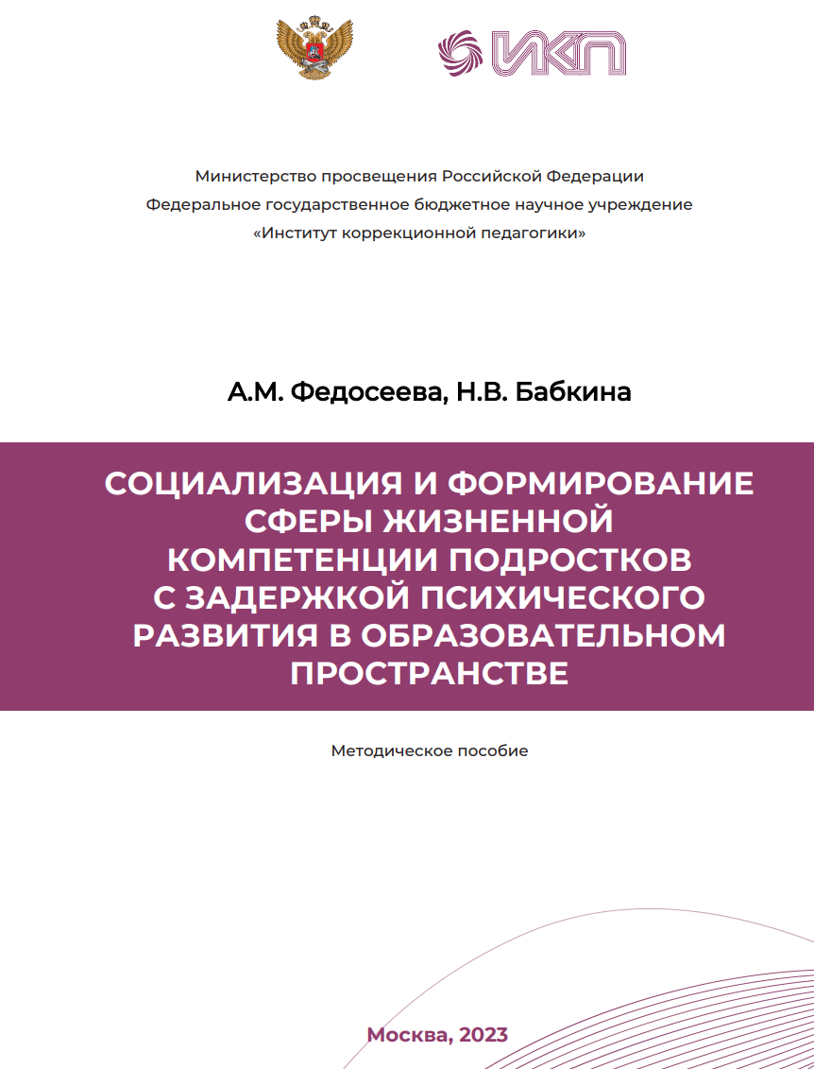
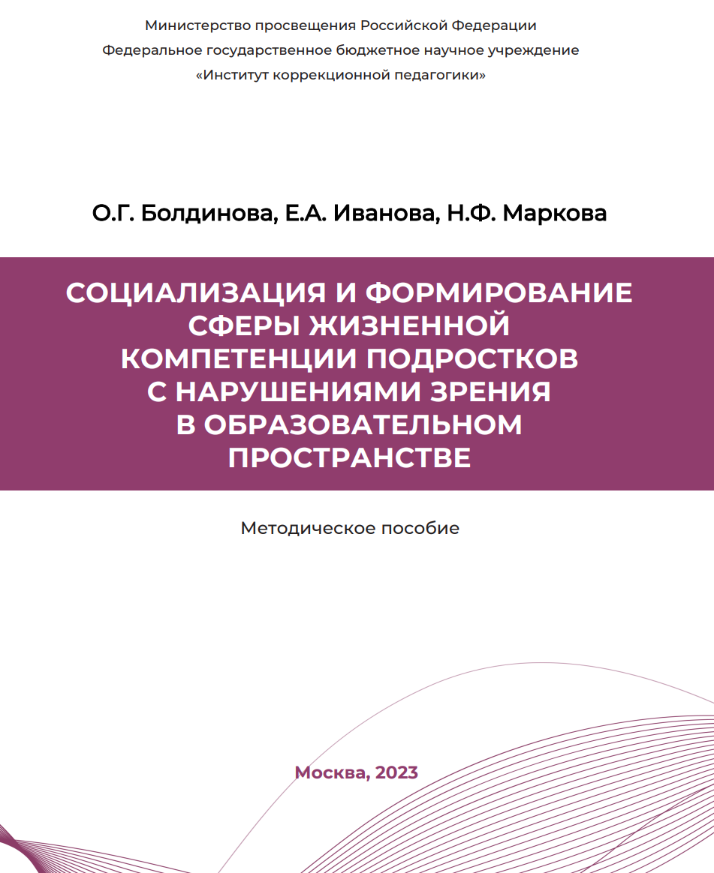
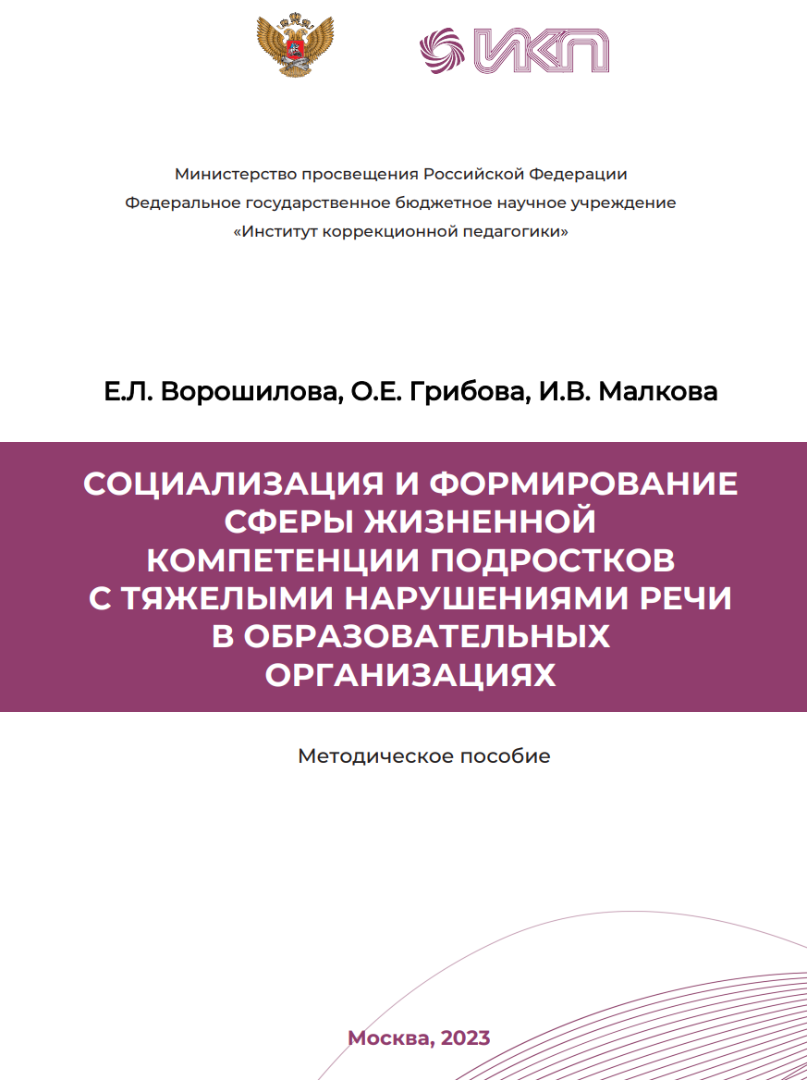
В 2023 году Институт коррекционной педагогики в рамках выполнения государственного задания подготовил методические пособия с рекомендациями для специалистов по вопросам социализации и формирования жизненных компетенций обучающихся с ограниченными возможностями здоровья:
https://ikp-rao.ru/ikp-podgotovil-metodicheskie-posobiya-po-socializacii-podrostkov-s-ovz/

Slide 4

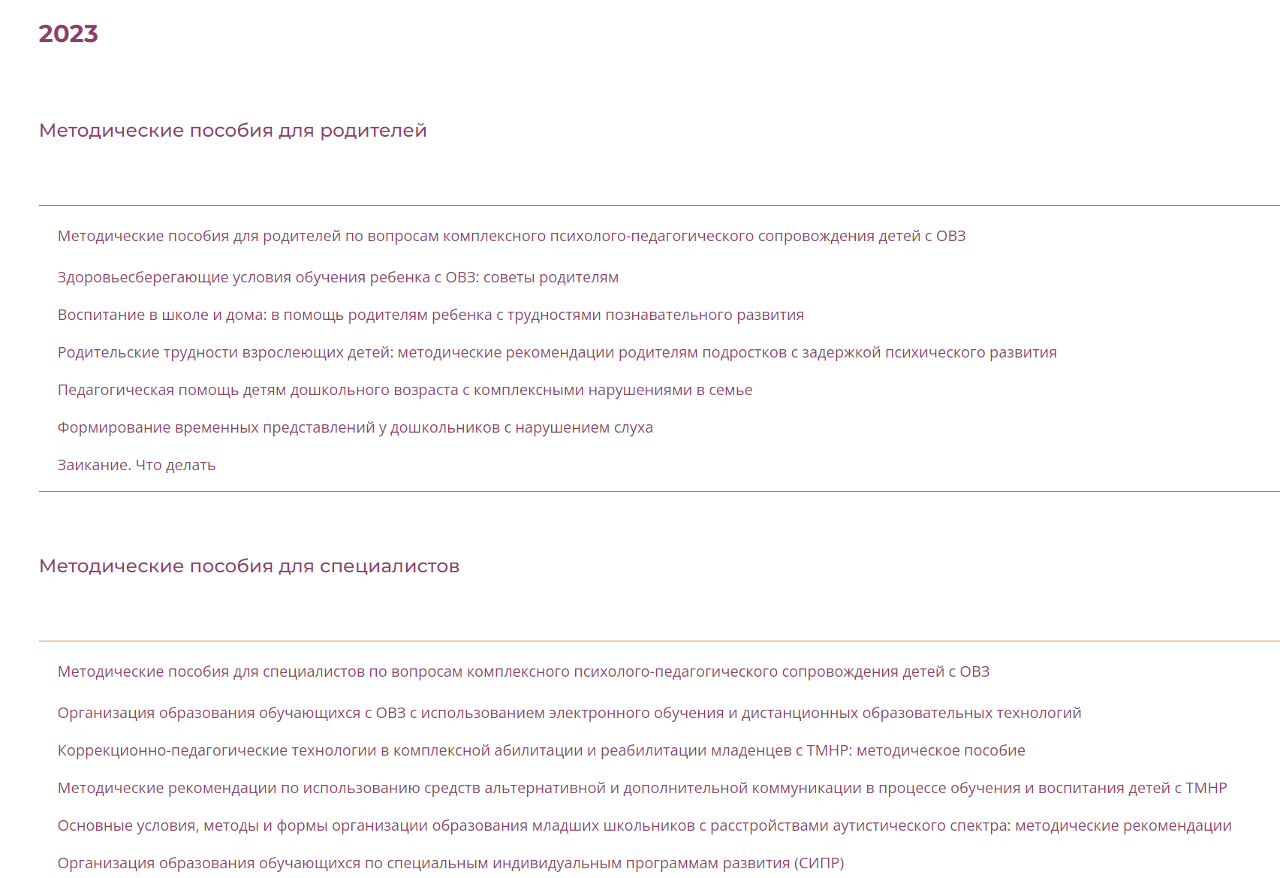
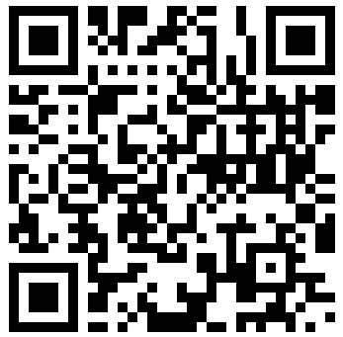

Slide 5
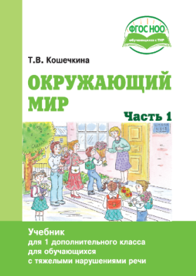
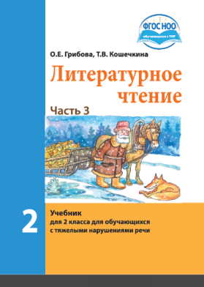
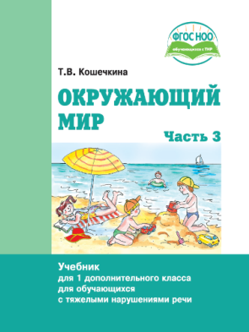
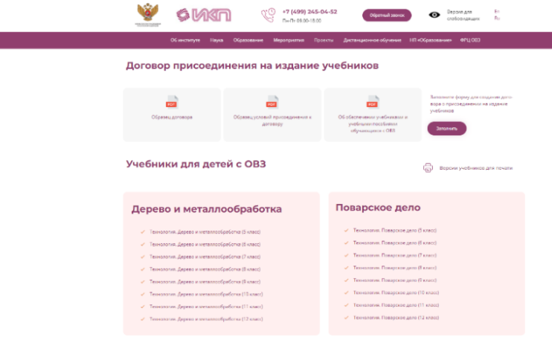
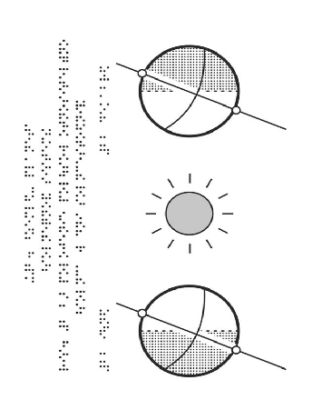
СПЕЦИАЛЬНЫЕ УЧЕБНИКИ
Разработаны 6 макетов специальных учебников
Проведена апробация на выездных мероприятиях
В августе 2024 года – экспертиза для последующего включения
в Федеральный перечень учебников
для обучающихся с тяжелыми нарушениями речи
Окружающий мир (4 класс)
Литературное чтение (4 класс)
для слепых обучающихся
Информатика (6 класс)
Изобразительное искусство (тифлографика) (4 класс)
Английский язык (4 класс)
Изобразительное искусство (тифлографика) (1 класс)
для обучающихся с нарушениями слуха
Русский язык (6 класс)

Slide 6
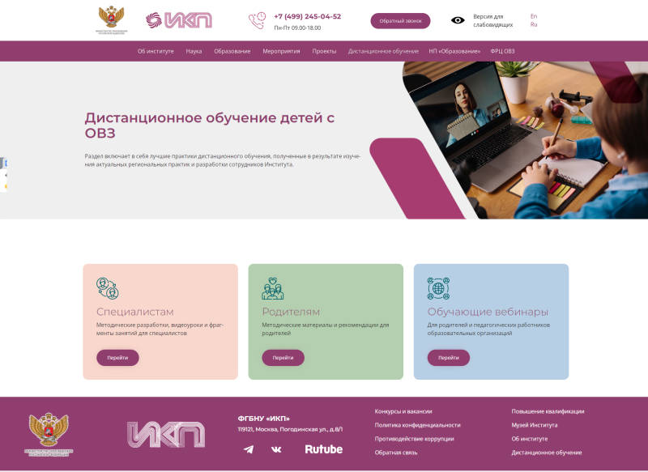
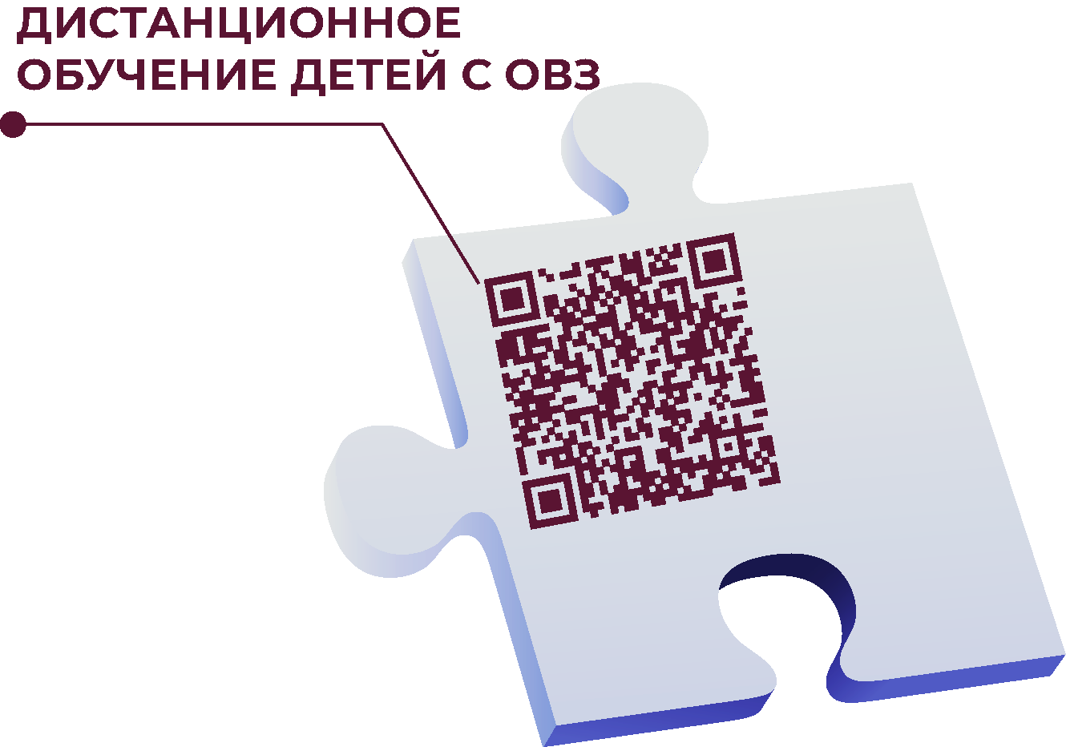
Дистанционное обучение детей с ОВЗ
Раздел включает в себя лучшие практики дистанционного обучения, полученные в результате изучения
актуальных региональных практик и разработок научных сотрудников Института

Slide 7
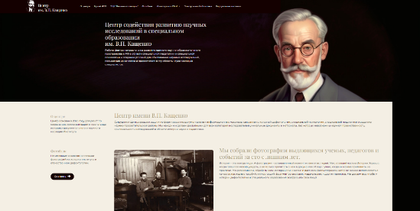
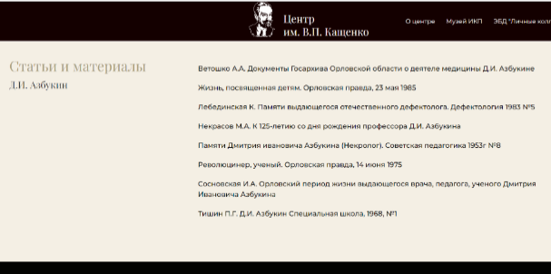
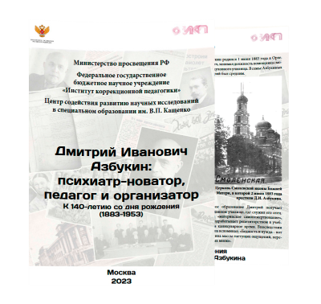




ЦЕНТР СОДЕЙСТВИЯ РАЗВИТИЮ НАУЧНЫХ ИССЛЕДОВАНИЙ В СПЕЦИАЛЬНОМ ОБРАЗОВАНИИ ИМ. В.П. КАЩЕНКО
Разработка и запуск
сайта Центра
Проект ЭБД «Личные коллекции».
Полный свод информации об ученых: от архивов и фото до трудов и литературы о них
Планшетная выставка –
140 лет Д.И Азбукину
(Центр Г.Е. Сухаревой, МПГУ).
Более 1000 посетителей
Виртуальные выставки (персоналии дефектологов)

Slide 8

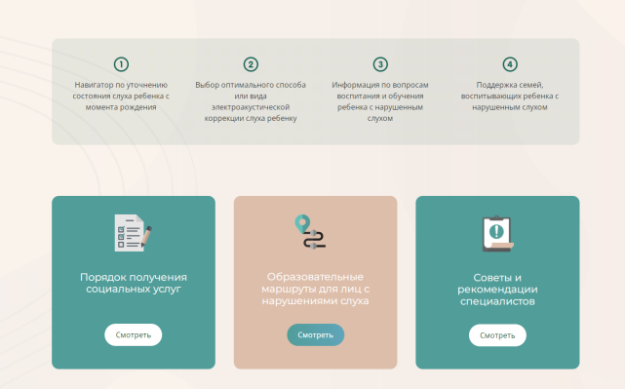

НАВИГАТОР КОРРЕКЦИОННОЙ ПОМОЩИ
СЕМЬЕ С РЕБЕНКОМ С НАРУШЕННЫМ СЛУХОМ
Ресурс предназначен для информационной и методической поддержки семьи по вопросам сопровождения, воспитания и обучения ребенка с нарушенным слухом или с подозрением на снижение слуха

Slide 9

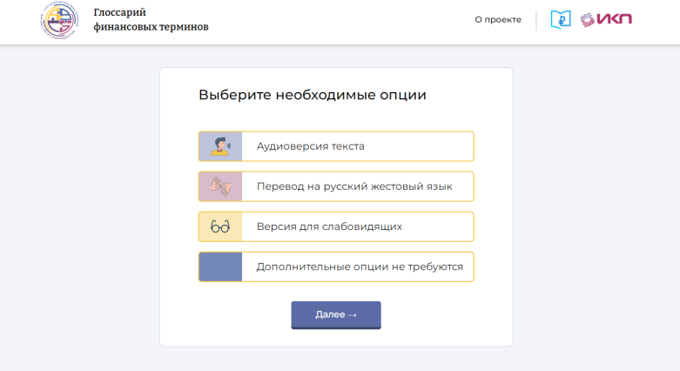
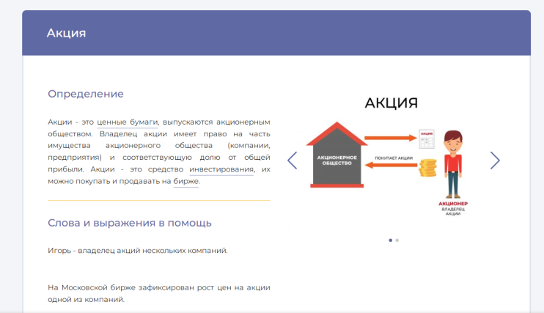
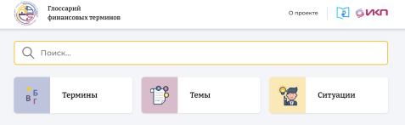
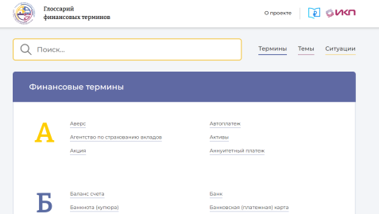
ГЛОССАРИЙ ФИНАНСОВЫХ ТЕРМИНОВ
ДЛЯ ЛИЦ С ОВЗ И ИНВАЛИДНОСТЬЮ
Глоссарий обеспечивает получение содержательной
доступной информации для детей и подростков с ОВЗ, реализацию особых образовательных потребностей в формировании финансовой грамотности с учетом особенностей здоровья, их социальную независимость в финансовых вопросах

Slide 10
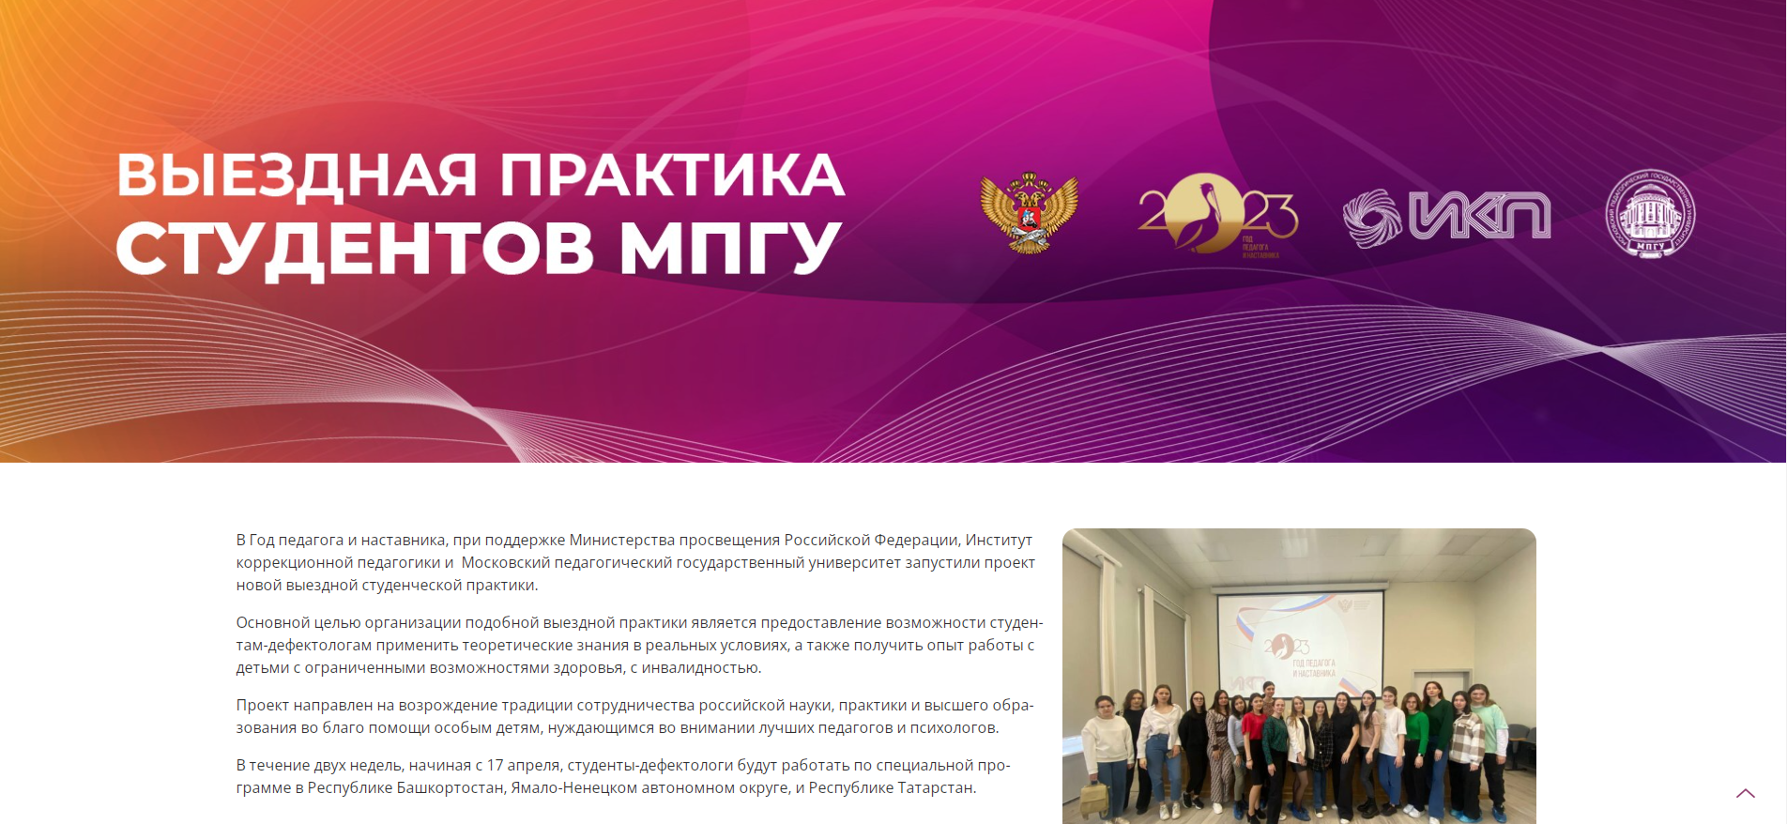
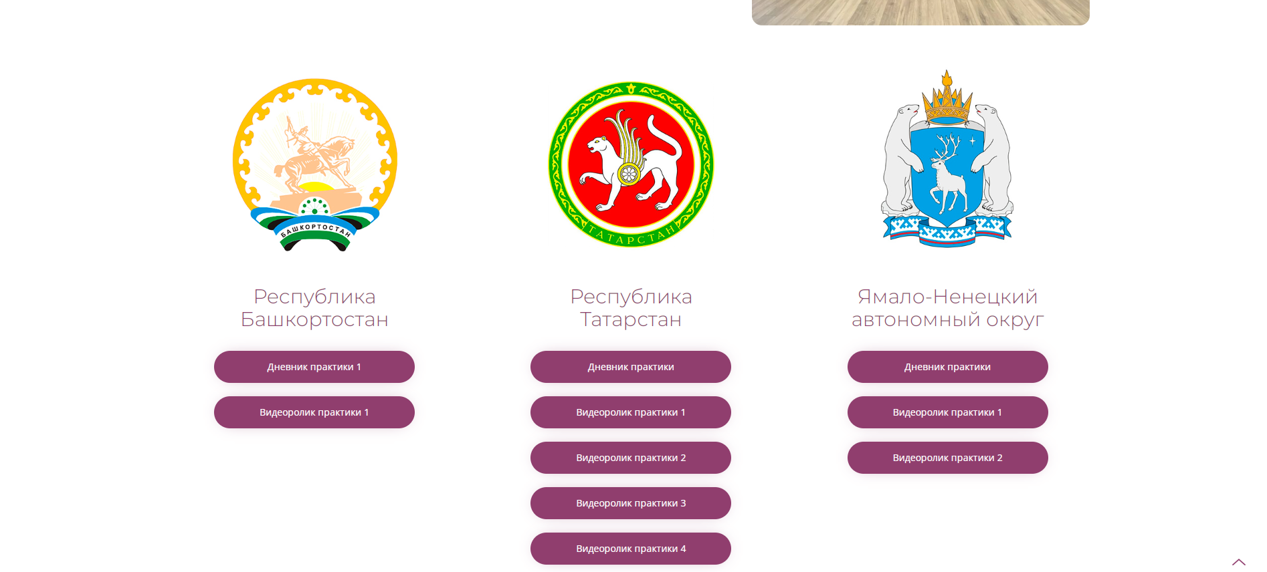

ВЫЕЗДНАЯ ПРАКТИКА
СТУДЕНТОВ
В 2023 году при поддержке Минпросвещения России ИКП и МПГУ запустили ПРОЕКТ НОВОЙ
ВЫЕЗДНОЙ СТУДЕНЧЕСКОЙ ПРАКТИКИ.
Основной целью организации подобной выездной практики является предоставление возможности студентам-дефектологам применить теоретические знания в реальных условиях, а также получить опыт работы с детьми с ограниченными возможностями здоровья, с инвалидностью в регионах страны.
Первый формат практики уже состоялся
для студентов-дефектологов Республике Башкортостан, Ямало-Ненецком автономном округе и Республике Татарстан
КОНТАКТНАЯ ИНФОРМАЦИЯ:
Переверзева Екатерина Евгеньевна pereverzeva.ee@ikp.email
+7 925-545-68-25
Подробнее

Slide 11
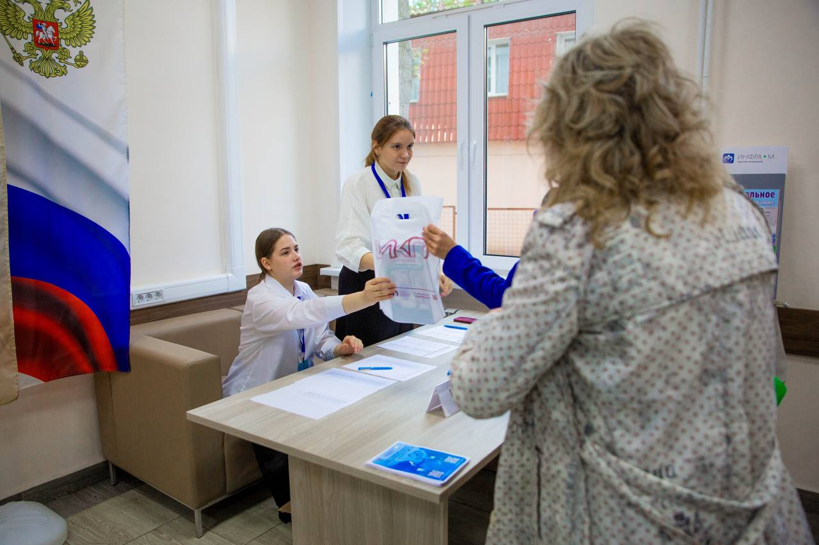
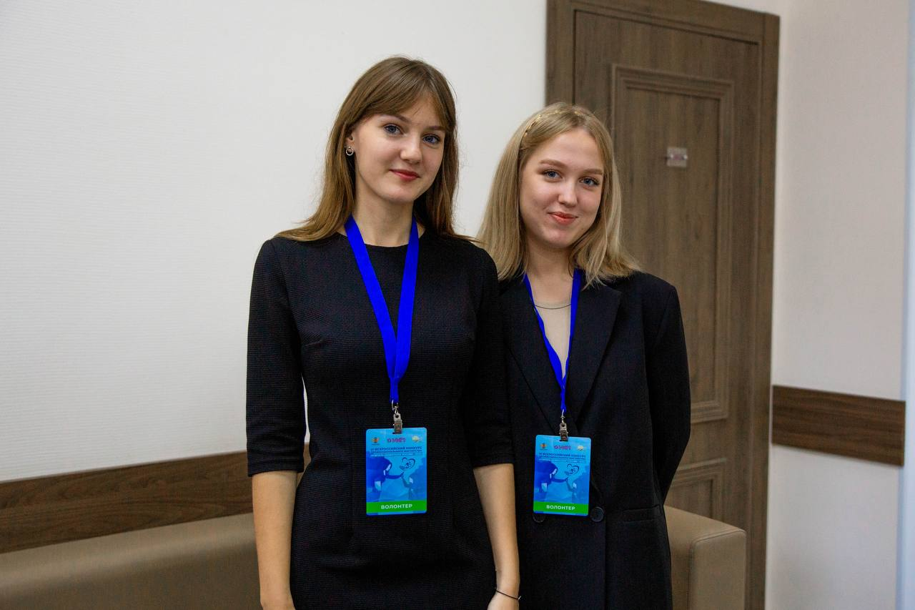
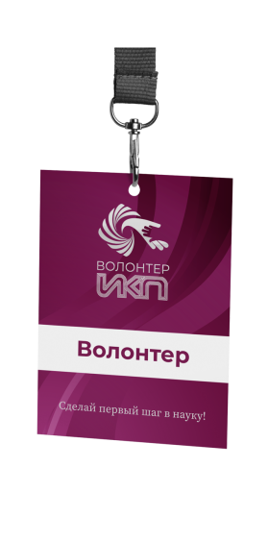
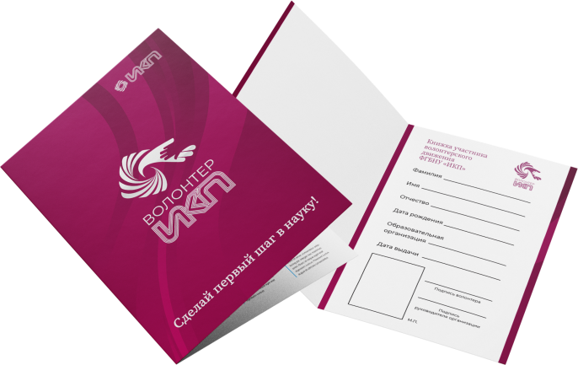
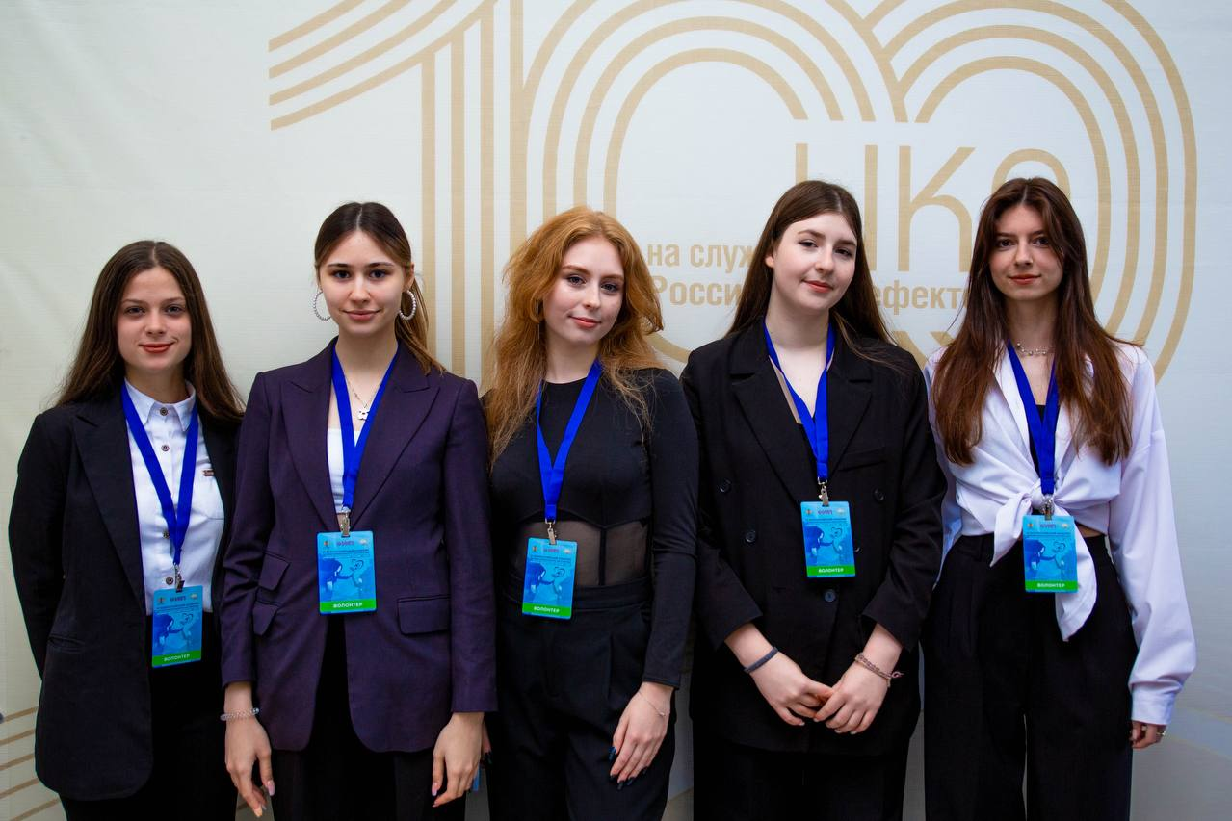
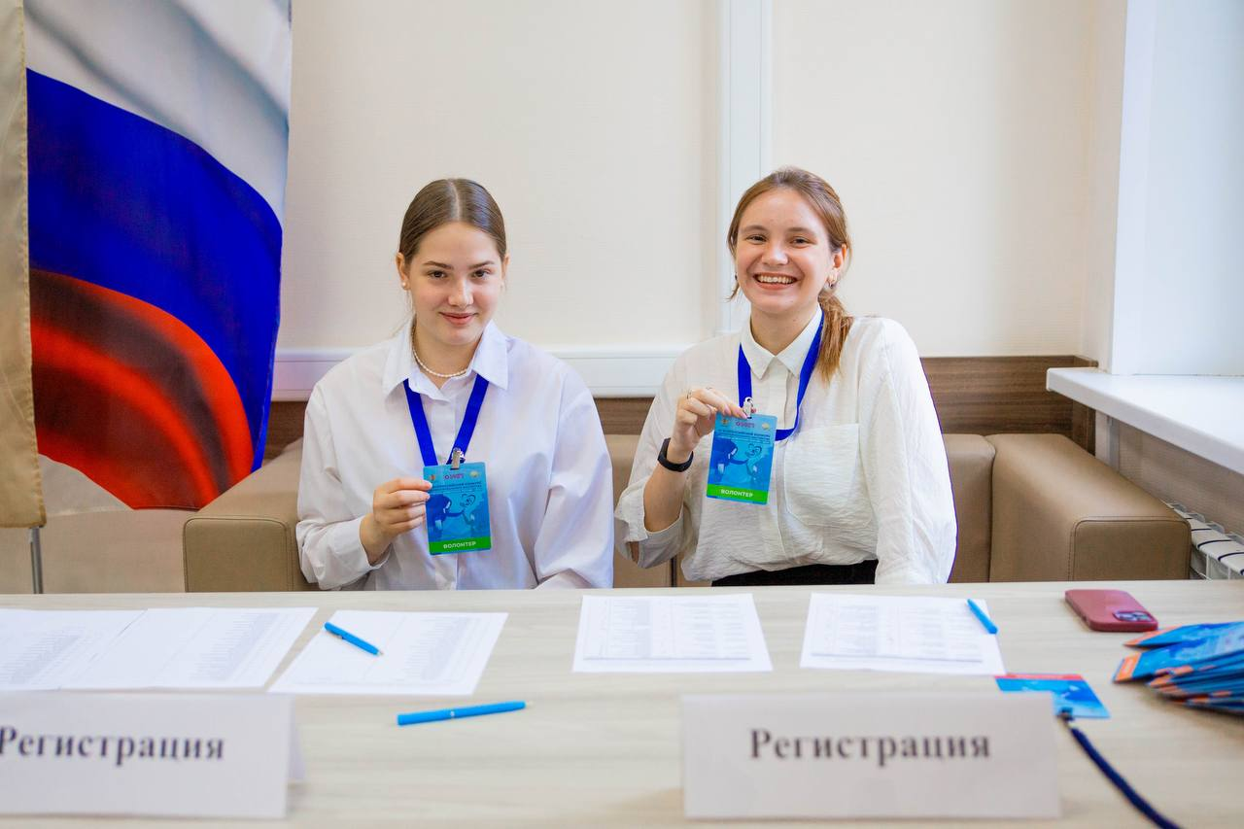

ВОЛОНТЕР ИКП
Проект реализуется при участии студентов-
дефектологов высших учебных заведений.
Направлен на включение студентов
в различные научно-практические
мероприятия и создание
условий для активного
участия в них
Подробнее
КОНТАКТНАЯ ИНФОРМАЦИЯ:
Переверзева Екатерина Евгеньевна pereverzeva.ee@ikp.email
+7 925-545-68-25

Slide 12
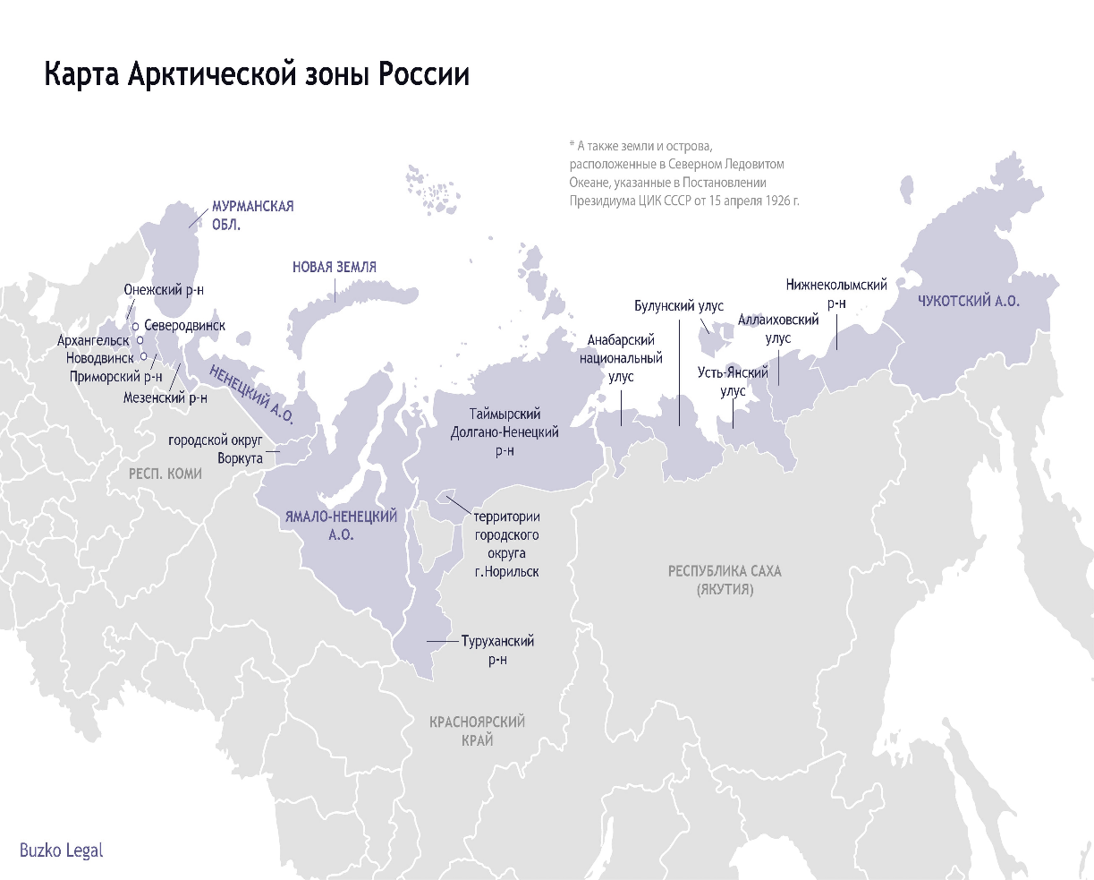
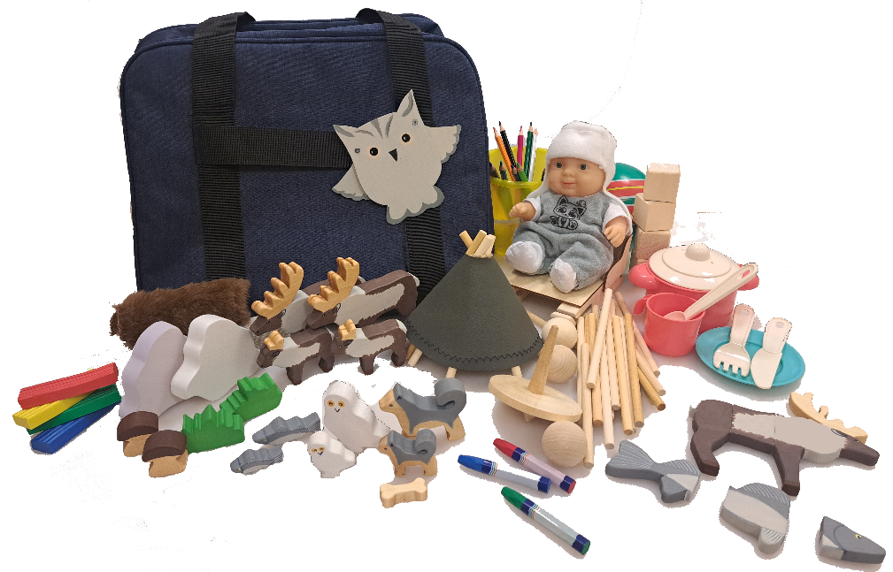



КОЧЕВАЯ ДИАГНОСТИКА ДЕТЕЙ ДОШКОЛЬНОГО ВОЗРАСТА
АКТУАЛЬНОСТЬ СОЗДАНИЯ УСЛОВИЙ В СИСТЕМЕ ОБРАЗОВАНИЯ РФ
для детей Коренных малочисленных народов Севера
ЦЕЛЬ
осуществление контроля за ходом психического развития ребенка на основе представлений о нормативном содержании и периодизации этого процесса
ЗАДАЧИ
4676 семей
ведут кочевой
образ жизни
• раннее выявление отклонений в развитии,
их коррекция и профилактика
• определение степени тяжести нарушений в развитии
• выявление индивидуально-психологических особенностей развития
• определение условий воспитания и обучения
• обоснование педагогического прогноза
• разработка индивидуальной программы воспитания и обучения
6569 детей
воспитываются
в семьях
2203 детей дошкольного возраста
* 2023 г.
Содержание диагностического комплекта
Методические рекомендации к проведению диагностики
Стимульный материал: иллюстративные пособия, дидактический
и диагностический материал, пособия для продуктивной деятельности
Материал для проведения анализа результатов обследования
(качественная и количественная оценка, варианты психического развития, рекомендации к воспитанию и обучению)
Предназначена
для обследования
детей от 1 года до 7 лет

Slide 13
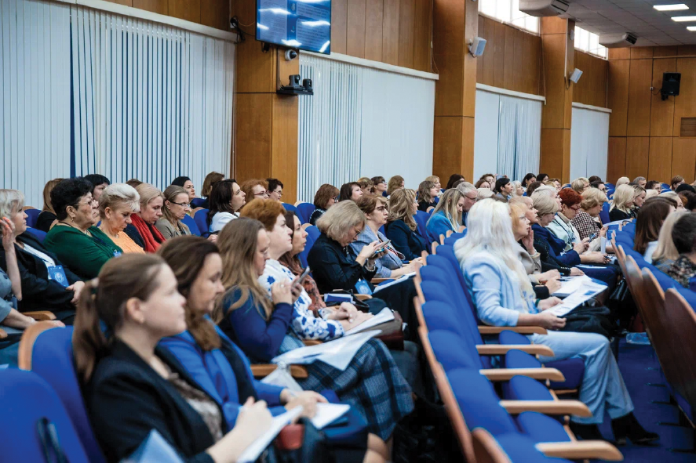

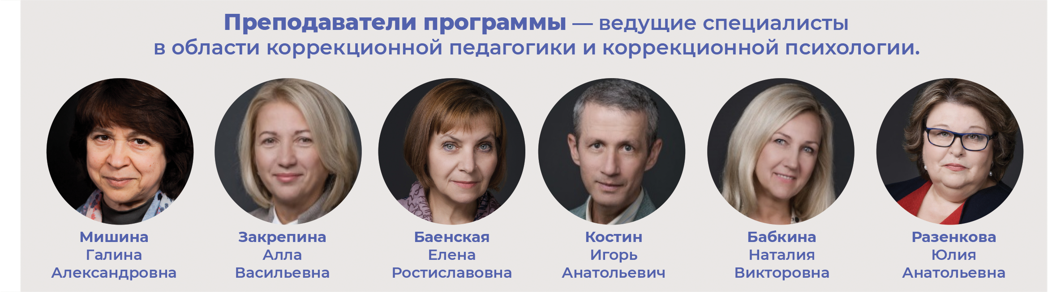
МАГИСТРАТУРА
В Институте коррекционной педагогики открыт
дополнительный набор на магистерскую программу
Дидактика специального
образования — олигофренопедагогика
Направление подготовки 44.04.03 Специальное (дефектологическое) образование
Срок обучения 2,5 года
Форма обучения: заочная с применением ДОТ.
Предполагается очное присутствие в ИКП на установочных сессиях 2 раза в год
Стоимость обучения 90 000 в год
Присваиваемая степень (квалификация) магистр
по направлению подготовки
44.04.03 Специальное (дефектологическое) образование
Цель программы: подготовка высококвалифицированных
специалистов в области изучения и диагностики развития лиц
с интеллектуальными нарушениями, углубление практических знаний
в организации коррекционно- педагогической работы с ними
на основе достижений современного специального образования.
Область профессиональной деятельности: образование лиц (детей, подростков и взрослых) с интеллектуальными нарушениями, реализуемое в условиях различных государственных и частных образовательных организаций, социальных структур и структур здравоохранения, различных институциональных условиях.

Slide 14


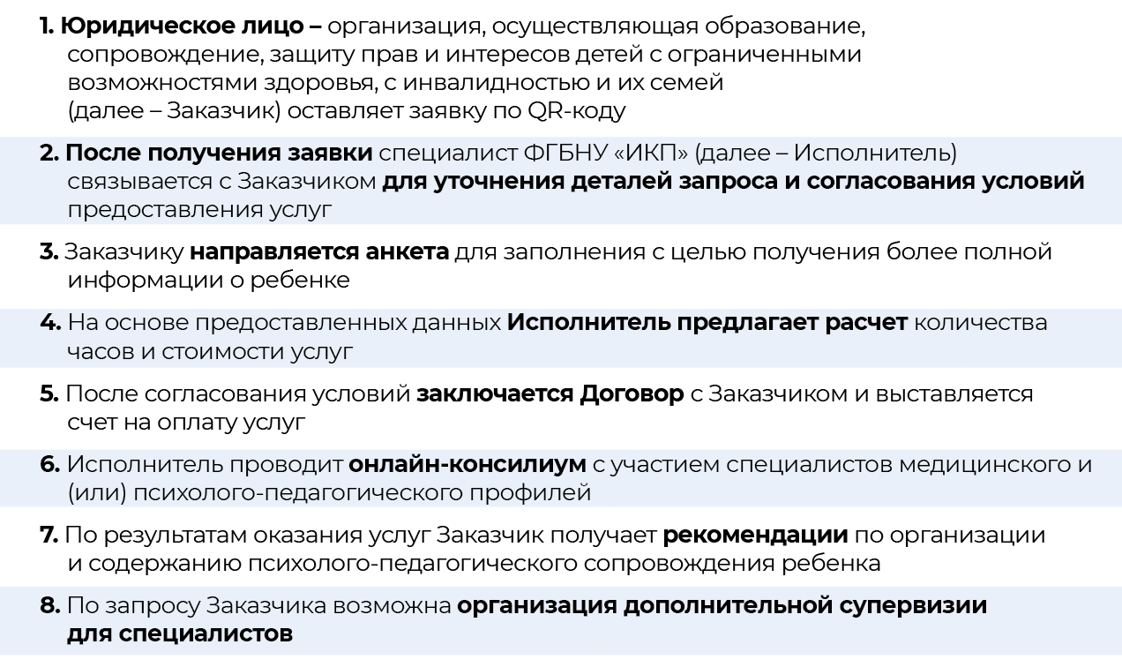
ТЕЛЕДЕФЕКТОЛОГИЯ
Организация работы
Оказание психолого-медико-педагогических
услуг с применением технологий «ТЕЛЕДЕФЕКТОЛОГИИ»
осуществляется в рамках реализуемого
ФГБНУ «Институт коррекционной педагогики»
направления научно-методического обеспечения региональных систем образования
Предлагается инновационное решение,
направленное на повышение
профессиональной компетентности
педагогических работников образовательных организаций, специалистов ПМПК
и ППМС-центров, в части проведения диагностических мероприятий и выбора оптимальных методов коррекции
нарушений развития у детей
КОНТАКТНАЯ ИНФОРМАЦИЯ:
Горохова Марьяна Сергеевна gorohova@ikp.email +7 (903) 585-15-05

Slide 15
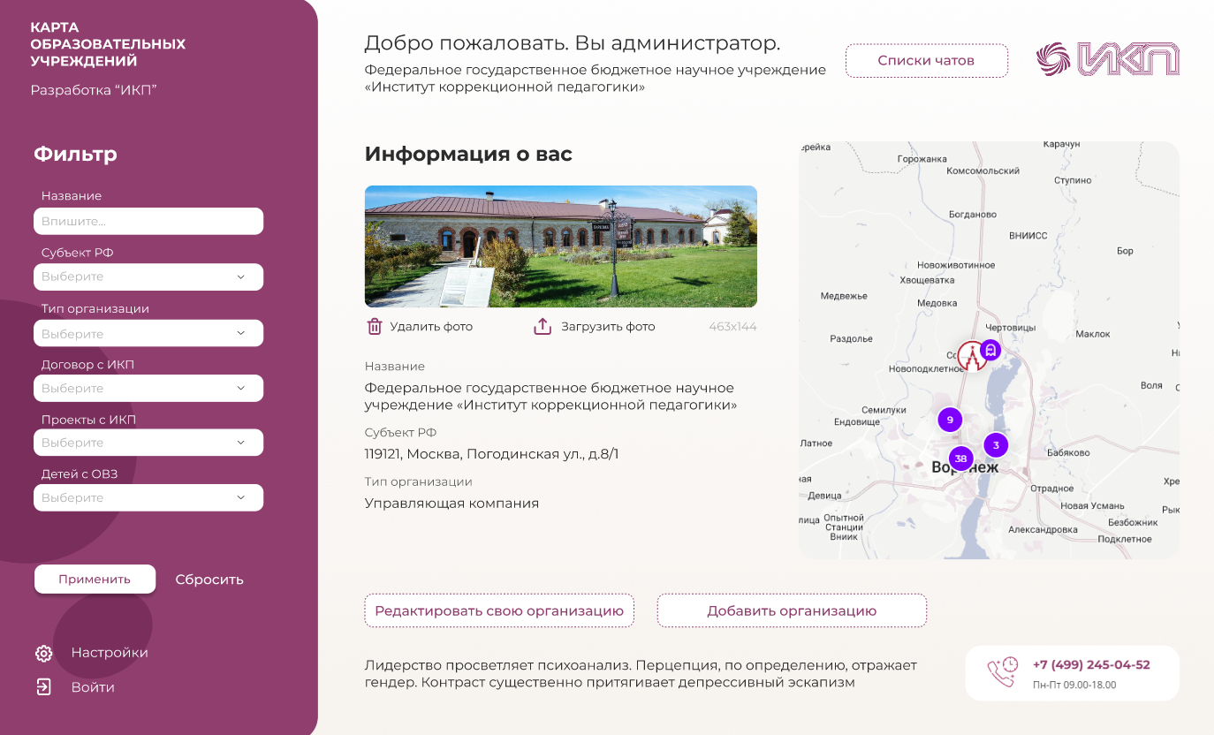
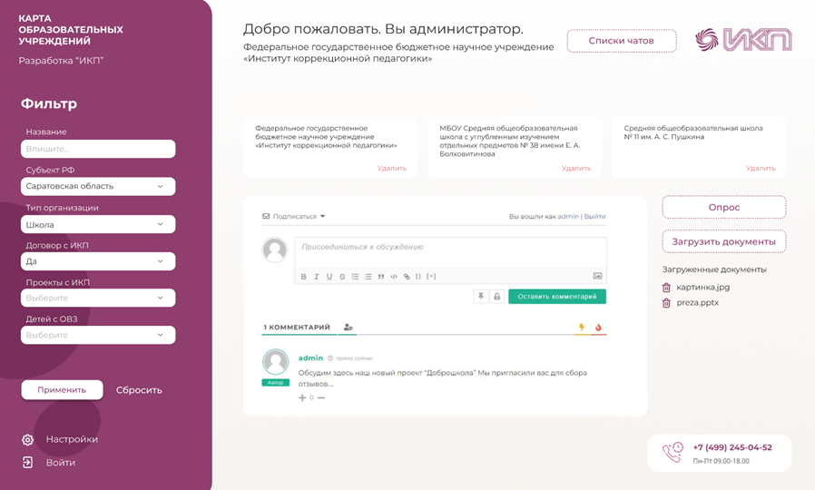
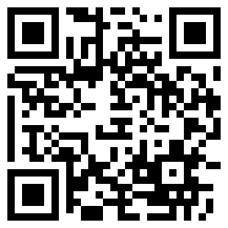
Цифровой проектный офис ИКП (ЦПО ИКП)
НАПРАВЛЕНИЯ СОТРУДНИЧЕСТВА:
Апробация программно-методических материалов
Апробация учебников, пособий, игр и игрушек
Участие в научно-исследовательской работе
Презентация собственной практики
Участие в работе специальных учебно-методических советах
КОНТАКТНАЯ ИНФОРМАЦИЯ:
Кочетова Екатерина Александровна
ученый секретарь ФГБНУ «ИКП»
kochetova@ikp.email
+7 (999) 861-76-56

Slide 16
СУМС - специальные учебно-методические советы
Начальное
общее образование
Основное
общее образование
Обучение обучающихся
с умственной отсталостью
(интеллектуальными
нарушениями)
ЦЕЛЬ:
Организация, отбор, экспертиза, доработка и тиражирование эффективных программно-методических материалов и дидактических пособий
ЛОГИКА РАБОТЫ:
В структуру каждого СУМС входят разработчики ФАООП, авторы федеральных рабочих программ и специальных учебников, представители отдельных образовательных организаций, представители ИРО, преподаватели вузов
УСЛОВИЯ ВКЛЮЧЕНИЯ В СУМС:
Соответствие предъявляемым квалификационным требованиям

Slide 17


